Slide 1


МИНИСТЕРСТВО ТУРИЗМА
ТВЕРСКОЙ ОБЛАСТИ
О государственной программе «Развитие туристской индустрии в Тверской области»
на 2018-2023 годы
г. Тверь
19 декабря 2017 года

Slide 2
АНАЛИЗ СИТУАЦИИ ПО ИТОГАМ 2012-2016 ГОДОВ
Несмотря на серьезный рост рынка туризма в стране и ЦФО - 30-35% за 4 года (благоприятный внешний фактор для роста), индустрия туризма в Тверской области с 2012 по 2016 год не росла. Что может свидетельствовать о системном кризисе управления отраслью за указанный период

Slide 3

SWOT-АНАЛИЗ ТУРИСТСКОЙ СФЕРЫ
ТВЕРСКОЙ ОБЛАСТИ
S (сильные стороны) | O (слабые стороны)
Логистика, близость к ключевым рынкам (Московская и Санкт-Петербургская агломерации), несколько транспортных артерий (авто, ж/д, водные пути) Природный и рекреационный потенциал (в первую очередь, «большая вода») Исторический и культурный потенциал Наличие крупных успешных проектов | Состояние объектов турпоказа Состояние транспортной инфраструктуры Слабое развитие туристкой инфраструктуры (указатели, туристские центры, кемпинги и т.д.) Отсутствие информированности ЦА о Тверской области, отсутствие системы продвижения Слабое развитие турбизнеса, в первую очередь, туроператоров, гидов, работников гостиниц Отсутствие системы мер поддержки турбизнеса (обучение – продвижение – содействие инвестициям)
W (возможности для роста) | T (угрозы для роста)
Эффект низкой базы, нет перенасыщения аудитории Активная позиция Правительства региона по развитию транспортной инфраструктуры Насыщение московской агломерации и рост цен на турпродукты – возможность предложения лучшего соотношения «цена – качество» | Снижение реальных доходов населения Рост выездного турпотока (Турция и Египет) Активная позиция регионов-конкурентов (Московская область, Золотое кольцо) Сокращение числа трудоспособного населения, отсутствие источников для пополнения кадров
Notes:
3

Slide 4
ГЛАВНЫЕ ЦЕЛЕВЫЕ АУДИТОРИИ
По итогам анализа существующего и потенциального турпотока в Тверскую область были определены следующие целевые аудитории
(в порядке приоритетности):
География турпотоков (в порядке приоритетов):
Москва и Московская область
Китай
Европа
Санкт-Петербург, Ленинградская область
ЦФО и СЗФО
Тверская область (внутренний туризм)
Виды туризма (в порядке приоритетов):
Организованные сборные тургруппы из России
Самостоятельные туристы (Московская агломерация)
Организованные школьные тургруппы из России
Организованные сборные тургруппы из Китая и Европейских стран
Тематические виды туризма: караванеры, круизные туристы и т.п.
Notes:
4

Slide 5

ФАКТОРЫ РАЗВИТИЯ ТУРИСТКОЙ ИНДУСТРИИ В ТВЕРСКОЙ ОБЛАСТИ
Инфраструктура
Маршруты и
истории
HoReCa
Дороги, причалы, вокзалы
Система региональных турмаршрутов и историй
Гостиницы, кафе, рестораны, кемпинги
Места туристского показа
Туристская инфраструктура
Кадры,
туроператоры
Музеи, памятники архитектуры и природы
Навигация, ТИЦ, система информирования туриста
Престиж профессии и профессионализм кадров
Комфортная городская среда
Продвижение и информирование
Инвестиции
Парки, скверы, набережные
Выставки, СМИ, интернет
продвижение
Меры стимулирования инвестиций в туризм
Косвенное влияние со стороны органов управления туризмом
Прямое влияние в рамках реализации государственной программы по развитию туристкой индустрии

Slide 6
ЦЕЛИ ГОСПРОГРАММЫ
Создание на территории Тверской области комфортной туристской среды направленной на повышение конкурентоспособности региона на туристском рынке
Цель 1
Увеличение турпотока в регион
Увеличение числа койко-мест в объектах размещения
Использование туризма как инструмента развития территорий региона, создания новых рабочих мест и комфортной среды
Цель 2
Увеличение поступлений в консолидированный бюджет Тверской области от гостиниц и общественного питания
Увеличение рабочих мест в индустрии туризма региона

Slide 7
ИНДИКАТОРЫ ЦЕЛИ № 1
Увеличение турпотока в регион (тыс. человек)
+ 1 704 тыс. туристов к 2025 году

Slide 8
ИНДИКАТОРЫ ЦЕЛИ № 1
Увеличение числа койко-мест в объектах размещения (единиц)
Целевой сценарий:
+ 22 348 койко-мест к 2025 году

Slide 9
ИНДИКАТОРЫ ЦЕЛИ № 2
Создание рабочих мест в индустрии туризма региона (в единицах)
Целевой сценарий:
+ 8 441 рабочее место к 2025 году

Slide 10
ИНДИКАТОРЫ ЦЕЛИ № 2
Поступления в консолидированный бюджет Тверской области от гостиниц и общественного питания (млн рублей)
Целевой сценарий:
+461 млн рублей к 2025 году (или + 122% к уровню 2017 года)

Slide 11
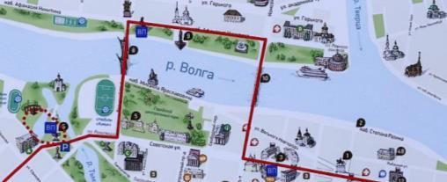

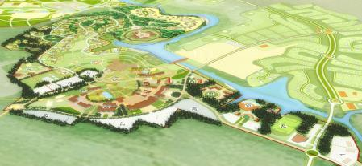
СТРУКТУРА ГОСПРОГРАММЫ
1. Расширение спектра и повышение качества туристского продукта
2. Продвижение туристских ресурсов Тверской области
3. Развитие туристской инфраструктуры в Тверской области
Создание условий для развития и повышения эффективности функционирования объектов туристской индустрии
Продвижение Тверской области на рынке самодеятельного туризма
Cоздание привлекательной среды для туристов
Продвижение Тверской области на рынке организованного туризма
Создание инфраструктуры по наиболее значимым направлениям развития туризма
Развитие кадрового потенциала туристской индустрии
Создание условий для создания и развития мест туристского показа в Тверской области
Создание благоприятного финансово-экономического климата для инвестирования в туристскую инфраструктуру
Создание условий для формирования комплексного туристского продукта региона

Slide 12
СТРУКТУРА ФИНАНСИРОВАНИЯ ГП НА 2018 ГОД
Бюджет – 190,3 млн рублей (в т.ч. 91,7 млн руб. за счет ФБ)*
Подпрограмма 1 Расширение спектра и повышение качества туристского продукта
23,5 млн руб.
Подпрограмма 2
Продвижение туристских ресурсов Тверской области
23,0 млн руб.
Подпрограммы 3
Развитие туристской инфраструктуры в Тверской области
143,8 млн руб.
в т.ч.
123,8 млн рублей – 3этап а/до Шоша
20 млн руб. – мероприятия ГП
* Без учета ассигнований на функционирование аппарата управления (обеспечивающей подпрограммы)

Slide 13
СТРУКТУРА ГОСПРОГРАММЫ
Наименование подпрограммы / задачи/ показателя / мероприятия | Единица измерения | 2018 год
Подпрограмма 1 «Расширение спектра и повышение качества туристского продукта Тверской области»
Задача 1 «Создание условий для развития и повышения эффективности функционирования объектов туристской индустрии Тверской области» | млн рублей | 1,31
Административное мероприятие 1.001 «Формирование и ведение реестра объектов сферы HoReCa и объектов туристского показа Тверской области» | - | -
Административное мероприятие 1.002 «Формирование реестра «гостевых домов», не включённых в официальный туристский оборот Тверской области» | - | -
Административное мероприятие 1.003 «Выработка комплекса мер по переходу «гостевых домов» в официальный статус и вовлечению их в общую систему туристской инфраструктуры Тверской области» | - | -

Slide 14
СТРУКТУРА ГОСПРОГРАММЫ
Наименование подпрограммы / задачи / показателя / мероприятия | Единица измерения | 2018 год
Административное мероприятие 1.004 «Методическое содействие классификации объектов туристской индустрии Тверской области» | - | -
Мероприятие 1.005 «Предоставление субсидий из областного бюджета Тверской области юридическим лицам в целях классификации объектов туристской индустрии Тверской области» | млн рублей | 1,31
Административное мероприятие 1.006 «Проведение обучающих мероприятий для собственников и менеджеров объектов сферы гостеприимства Тверской области» | - | -

Slide 15
СТРУКТУРА ГОСПРОГРАММЫ
Наименование подпрограммы / задачи/ показателя / мероприятия | Единица измерения | 2018 год
Задача 2 «Развитие кадрового потенциала туристской индустрии Тверской области» | млн рублей | 0,64
Мероприятие 2.001 «Проведение регионального этапа Всероссийского конкурса профессионального мастерства «Лучший по профессии в индустрии туризма» | млн рублей | 0,34
Административное мероприятие 2.002 «Координация взаимодействия между профессиональными образовательными организациями в сфере туризма и гостеприимства и организациями туристской отрасли Тверской области» | - | -
Административное мероприятие 2.003 «Продвижение тематики «гостеприимства», повышение лояльности жителей Тверской области к туристам и экскурсантам» | - | -

Slide 16
СТРУКТУРА ГОСПРОГРАММЫ
Наименование подпрограммы / задачи/ показателя / мероприятия | Единица измерения | 2018 год
Мероприятие 2.004 «Содействие проведению добровольной аттестации экскурсоводов и гидов-переводчиков в Тверской области» | млн рублей | 0,05
Мероприятие 2.005 «Проведение обучающих мероприятий, повышения квалификации экскурсоводов Тверской области» | млн рублей | 0,12
Мероприятие 2.006 «Проведение обучающих мероприятий, повышения квалификации гидов-переводчиков Тверской области со знанием иностранного языка» | млн рублей | 0,13

Slide 17
СТРУКТУРА ГОСПРОГРАММЫ
Наименование подпрограммы / задачи/ показателя / мероприятия | Единица измерения | 2018 год
Задача 3 «Создание условий для создания и развития объектов туристского показа в Тверской области» | млн рублей | 14,84
Административное мероприятие 3.001 «Содействие по включению традиционных ремесел и промыслов в туристскую сферу Тверской области» | - | -
Мероприятие 3.002 «Предоставление иных межбюджетных трансфертов муниципальным образованиям Тверской области из областного бюджета Тверской области на содействие развитию малого и среднего предпринимательства в сфере туризма» Создание муниципальных ТИЦ, кемпингов, сервисных зон, мест тур показа, этно парков | млн рублей | 10,00
Мероприятие 3.003 «Предоставление субсидий из областного бюджета Тверской области юридическим лицам на финансовое обеспечение затрат на создание объектов туристского показа и туристской инфраструктуры» Гранты на создание негосударственных музеев и агро ферм | млн рублей | 4,84

Slide 18
СТРУКТУРА ГОСПРОГРАММЫ
Наименование подпрограммы / задачи/ показателя / мероприятия | Единица измерения | 2018 год
Административное мероприятие 3.004 «Развитие гастрономического туризма, включение в туристские маршруты блюд традиционной тверской кухни» | - | -
Административное мероприятие 3.005 «Формирование методических рекомендаций по созданию объектов агро и экотуризма» | - | -
Административное мероприятие 3.006 «Разработка и продвижение экскурсионных маршрутов для учащихся общеобразовательных школ, в том числе в рамках проекта «Живые уроки» | - | -
Административное мероприятие 3.007 «Разработка и продвижение паломнических маршрутов по Тверской области» | - | -
Административное мероприятие 3.008 «Включение регулярных железнодорожных, автобусных перевозок в туристские маршруты по Тверской области» | - | -
Административное мероприятие 3.009 «Содействие разработке и внедрению в Тверской области системы «Карта туриста» | - | -
Административное мероприятие 3.010 «Содействие разработке и внедрению аудио-гидов по основным туристским направлениям Тверской области» | - | -

Slide 19
СТРУКТУРА ГОСПРОГРАММЫ
Наименование подпрограммы / задачи/ показателя / мероприятия | Единица измерения | 2018 год
Задача 4 «Создание условий для формирования комплексного туристского продукта Тверской области» | млн рублей | 6,71
Административное мероприятие 4.001 «Формирование перечня региональных туристских маршрутов по Тверской области» | - | -
Административное мероприятие 4.002 «Формирование системы сбора и направления туроператорам актуальной информации о местах туристского показа в Тверской области» | - | -
Административное мероприятие 4.003 «Взаимодействие с другими субъектами Российской Федерации по формированию и совместному продвижению межрегиональных туристских маршрутов, участие в межрегиональных туристских объединениях» | - | -
Административное мероприятие 4.004 «Продвижение регулярных пешеходных экскурсий по Твери, Торжку и другим городам Тверской области» | - | -

Slide 20
СТРУКТУРА ГОСПРОГРАММЫ
Наименование подпрограммы / задачи/ показателя / мероприятия | Единица измерения | 2018 год
Мероприятие 4.005 «Создание и обеспечение функционирования туристского информационного центра Тверской области» | млн рублей | 2,10
Мероприятие 4.007 «Создание и обеспечение функционирования Центра народных художественных промыслов Тверской области на базе туристского информационного центра Тверской области» | млн рублей | 4,61
в т.ч. Федеральный бюджет | млн рублей | 3,87
в т.ч. Областной бюджет | млн рублей | 0,74

Slide 21
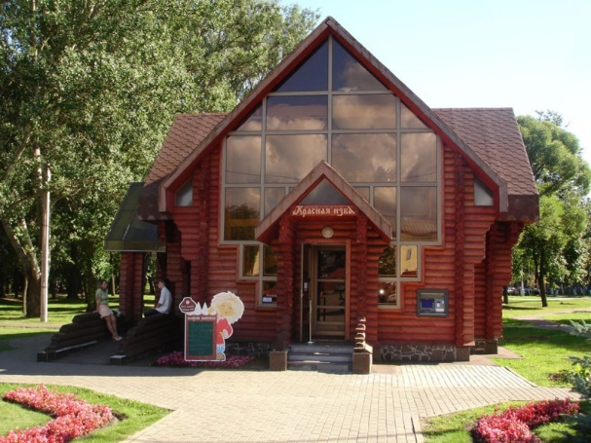
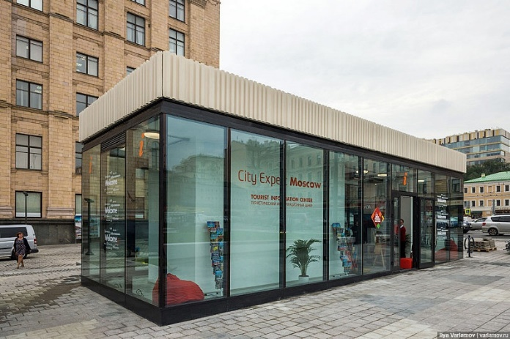
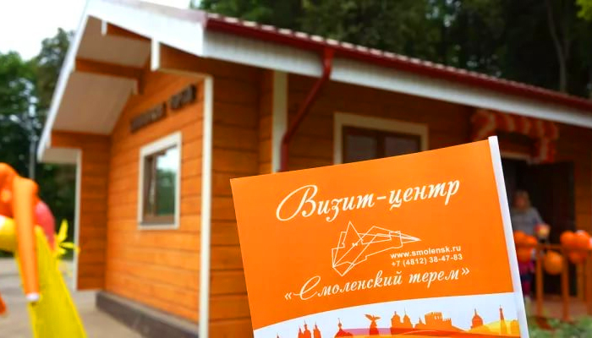
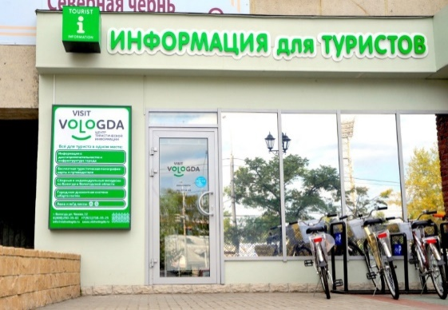
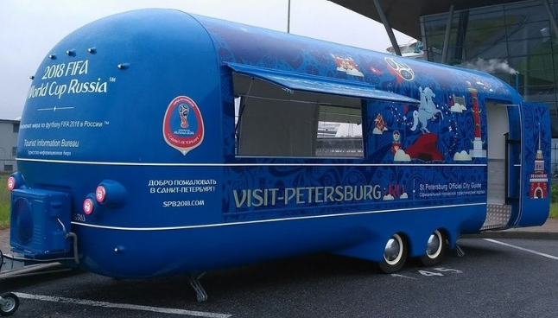
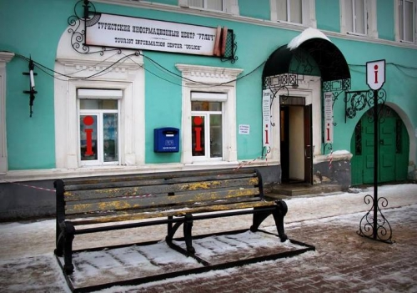
Туристские информационные центры в России
В России - 148 туристских информационных центров.
В соседних регионах существуют областные ТИЦы, являющиеся основой информационной инфраструктуры для туристов
ТИЦ «Красная изба»
г. Великий Новгород,
г. Москва
Смоленская область
Вологодская область
г. Санкт-Петербург
Ярославская область

Slide 22
СТРУКТУРА ГОСПРОГРАММЫ
Наименование подпрограммы / задачи/ показателя / мероприятия | Единица измерения | 2018 год
Подпрограмма 2 «Продвижение туристских ресурсов Тверской области»
Задача 1 «Продвижение Тверской области на рынке самодеятельного туризма» | млн рублей | 18,28
Мероприятие 1.001 «Разработка и изготовление печатных презентационных материалов о Тверской области» | млн рублей | 4,68
Мероприятие 1.002 «Разработка и изготовление печатных презентационных материалов о Тверской области на иностранных языках» | млн рублей | 1,00
Мероприятие 1.003 «Продвижение туристских ресурсов Тверской области в информационно-телекоммуникационной сети Интернет» | млн рублей | 0,90
Мероприятие 1.004 «Организация и проведение на территории Тверской области межрегиональных и международных мероприятий, посвященных тематике туризма» | млн рублей | 3,00

Slide 23
СТРУКТУРА ГОСПРОГРАММЫ
Наименование подпрограммы / задачи/ показателя / мероприятия | Единица измерения | 2018 год
Мероприятие 1.005 «Предоставление иных межбюджетных трансфертов муниципальным образованиям Тверской области из областного бюджета Тверской области на создание условий для обеспечения услугами по организации досуга в сфере туризма» | млн рублей | 6,00
Административное мероприятие 1.006 «Формирование и ведение туристского календаря событий Тверской области» | - | -
Мероприятие 1.007 «Изготовление туристских сувениров с символикой Тверской области» | млн рублей | 1,00
Мероприятие 1.008 «Сопровождение туристского портала Тверской области» | млн рублей | 1,00
Мероприятие 1.009 «Создание промо-роликов о туристском потенциале Тверской области» | млн рублей | 0,20
Мероприятие 1.010 «Размещение информации о Тверской области в наиболее популярных средствах массовой коммуникации в информационно-телекоммуникационной сети Интернет» | млн рублей | 0,50
Административное мероприятие 1.011 «Формирование системы продвижения туристского бренда Тверской области и локальных туристских брендов наиболее значимых туристских направлений Тверской области» | - | -

Slide 24
СТРУКТУРА ГОСПРОГРАММЫ
Наименование подпрограммы / задачи/ показателя / мероприятия | Ед. измерения | 2018 год
Задача 2 «Продвижение Тверской области на рынке организованного туризма» | млн рублей | 4,70
Мероприятие 2.001 «Организация участия Тверской области в профессиональных туристских выставках» | млн рублей | 4,00
Мероприятие 2.002 «Проведение информационных туров для прессы и туроператоров» | млн рублей | 0,70

Slide 25
СТРУКТУРА ГОСПРОГРАММЫ
Наименование подпрограммы / задачи / показателя / мероприятия | Единица измерения | 2018 год
Подпрограмма 3 «Развитие туристской инфраструктуры в Тверской области»
Задача 1 «Создание в Тверской области привлекательной среды для туристов» | млн рублей | -
Административное мероприятие 1.001 «Разработка и направление в муниципальные образования Тверской области методических рекомендаций по формированию комфортной туристкой среды» | - | -
Административное мероприятие 1.002 «Создание и ведение атласа туристских дорог Тверской области» | - | -
Административное мероприятие 1.003 «Содействие формированию системы туристских сервисных зон на федеральных и региональных дорогах Тверской области» | - | -
Административное мероприятие 1.004 «Создание условий для организации автобусного сообщения между городами-туристскими центрами Тверской области» | - | -

Slide 26
СТРУКТУРА ГОСПРОГРАММЫ
Наименование подпрограммы / задачи/ показателя / мероприятия | Ед. измерения | 2018 год
Задача 2 «Создание инфраструктуры по наиболее значимым направлениям развития туризма» | млн рублей | -
Административное мероприятие 2.001 «Содействие созданию новой инфраструктуры для развития круизного туризма и приведению в надлежащее состояние существующей инфраструктуры Тверской области» | - | -
Административное мероприятие 2.002 «Содействие созданию новой инфраструктуры для развития яхтенного туризма и приведению в надлежащее состояние существующей инфраструктуры Тверской области» | - | -
Административное мероприятие 2.003 «Содействие созданию официально работающих кемпингов для самодеятельных туристов на территории Тверской области» | - | -
Административное мероприятие 2.004 «Создание системы отраслевой статистики туристской сферы Тверской области» | - | -

Slide 27
СТРУКТУРА ГОСПРОГРАММЫ
Наименование подпрограммы / задачи/ показателя / мероприятия | Единица измерения | 2018 год
Задача 3 «Создание в Тверской области благоприятного финансово-экономического климата для инвестирования в туристскую инфраструктуру» | млн рублей | 143,83
Мероприятие 3.001 «Реконструкция автомобильной дороги «Подъезд к пос. Шоша» в границах туристско-рекреационного кластера «Верхневолжский» (3 этап)», в том числе: | млн рублей | 123,83
За счет средств федерального бюджета | млн рублей | 87,80
За счет средств областного бюджета | млн рублей | 36,03
Административное мероприятие 3.002 «Содействие эффективному функционированию особой экономической зоны «Завидово» | - | -
Административное мероприятие 3.003 «Создание условий для формирования в Тверской области сети региональных туристских кластеров и туристско-рекреационных парков» | - | -

Slide 28
СТРУКТУРА ГОСПРОГРАММЫ
Наименование подпрограммы / задачи/ показателя / мероприятия | Единица измерения | 2018 год
Административное мероприятие 3.004 «Проведение обучающих семинаров для органов местного самоуправления Тверской области по вопросам привлечения инвестиций в туристскую индустрию Тверской области» | - | -
Административное мероприятие 3.005 «Содействие инвесторам в подборе и подготовке площадок для размещения объектов туристской инфраструктуры на территории Тверской области» | - | -
Административное мероприятие 3.006 «Формирование предложений по повышению эффективности налогового регулирования туристской отрасли Тверской области» | - | -

Slide 29
СТРУКТУРА ГОСПРОГРАММЫ
Наименование подпрограммы / задачи/ показателя / мероприятия | Единица измерения | 2018 год
Административное мероприятие 3.007 «Формирование пакетных предложений для инвестирования в туристскую индустрию Тверской области» | - | -
Мероприятие 3.008 «Предоставление субсидий юридическим лицам из областного бюджета Тверской области, реализующим на территории Тверской области инвестиционные проекты в сфере туризма» Субсидии инвесторам (гостиницы) – 90% от уплаченного налога на имущество, но не более НДФЛ | млн рублей | 20,00

Slide 30
МЕТОДОЛОГИЯ РЕАЛИЗАЦИИ ГП
1. Сочетание проектного и функционального подхода
Проекты
«Дорожные карты» по ключевым направлениям туризма (водный, круизный, самодеятельный, паломнический, детский, гастрономический)
Создание комплексных региональных маршрутов
1. Анализ имеющегося туристского потенциала + оценка спроса и тенденций
2. Идея маршрута + сам маршрут
3. Инфраструктура по маршруту (дороги, фасады, заправки и т.п.) + содействие в создании необходимой инфраструктуры
4. Создание туристского продукта: места показа, логистика, кадровое обеспечение + содействие в подготовке кадров (обучение экскурсоводов, мастер-классы для мест показа по работе с туристами)
5. Промотирование: онлайн + оффлайн
Создание туристско–рекреационного парков как институтов развития
2. Фокусировка на целевых аудиториях, брендирование региона и составных частей регионального продукта – из потребностей различных ЦА
Notes:
30

Slide 31

БРЕНДИРОВАНИЕ ТЕРРИТОРИИ ТВЕРСКОЙ ОБЛАСТИ В СФЕРЕ ТУРИЗМА
Разработан и зарегистрирован в Геральдическом реестре Тверской области туристский логотип.
Ключевые посылы логотипа:
1) ИСТОРИЯ
Историческое и культурное наследие, центр «губернского» туризма, «маленький Петербург»
2) ДРУЖЕЛЮБИЕ
Территория благожелательная к туристу, комфорт и дружелюбие на всех этапах – от поиска информации до экскурсии
3) МНОГОГРАННОСТЬ
Различные, абсолютно не похожие друг на друга территории и виды отдыха, каждый может найти развлечение по душе
Notes:
31

Slide 32
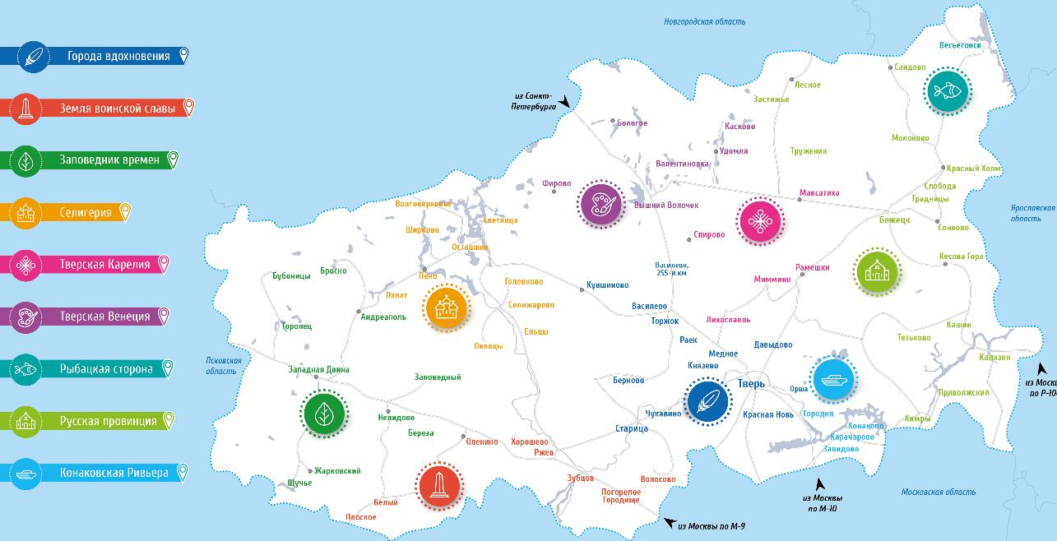
ИДЕОЛОГИЧЕСКАЯ ОСНОВА РАБОТЫ
Территория региона условно разделена на 9 туристских направлений по приоритетным видам туризма.
Зонирование по видам туризма = формирование различных турпродуктов для различных целевых аудиторий.
Notes:
32

Slide 33
РОЛЬ И ЗАДАЧИ МУНИЦИПАЛЬНЫХ ОБРАЗОВАНИЙ ТВЕРСКОЙ ОБЛАСТИ В РАЗВИТИИ ТУРИЗМА
1.
Наличие ответственных за туризм в должности не ниже заместителя главы
Муниципальная программа «Развитие туризма в МО», сформированная на основе методических рекомендации Министерства туризма и исходя их туристического зонирования территории области
Показатели эффективности развития туризма в МО:
Количество гостиниц
Площадь номерного фонда
Сумма налоговых поступлений с территории муниципального образования от гостиниц и общественного питания
Количество турмаршрутов и введенных объектов турпоказа
Количество проведенных мероприятий в сфере туризма (в течение года)
2.
3.
Notes:
33

